Slide 1
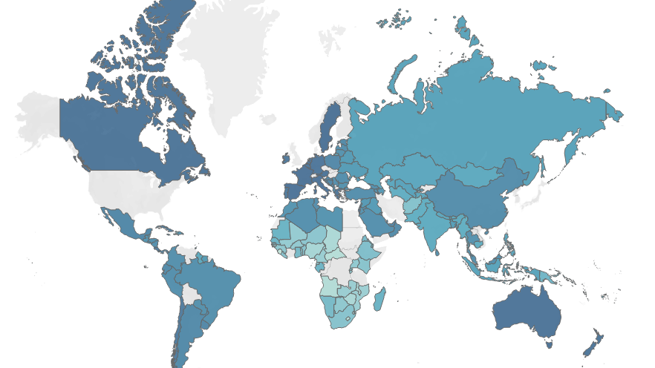
QUELS SONT LES FACTEURS DETERMINANTS DE L’ESPERANCE DE VIE ?

Slide 2
EDA (Exploratory Data Analysis)
Détection variable cible / explicatives
Un grand nombre de Missing values
Des Colonnes incohérentes
DES VALEURS ABERRANTES
Hepatitis B Population GDP
Life Expectancy
Population
Saut de valeurs entre des années

Slide 3
1er PREPROCESSING
Suppression colonne ‘Population’
Remplacement valeur NaN par médiane des 15 années (en fct du pays)
Suppression des lignes avec des valeurs NaN sur 15 années

Slide 4
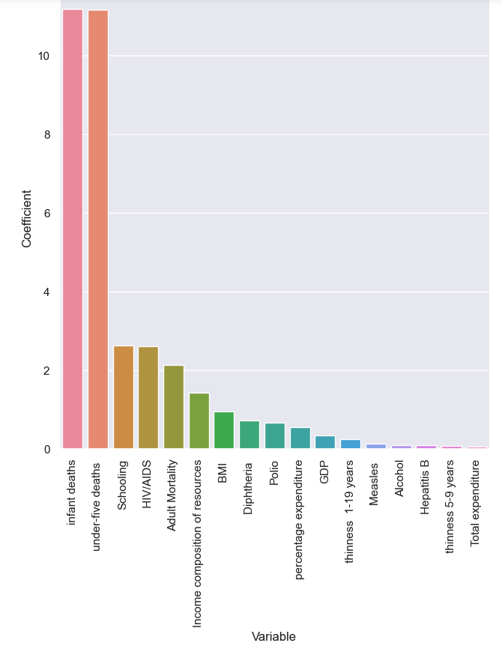
1er REGRESSION LINEAIRE

Slide 5
2ème PREPROCESSING
Suppression colonne ‘infant deaths’
Traitements Valeurs aberrantes avec remplacement par médiane si < ou > médiane +/- 3*Std

Slide 6
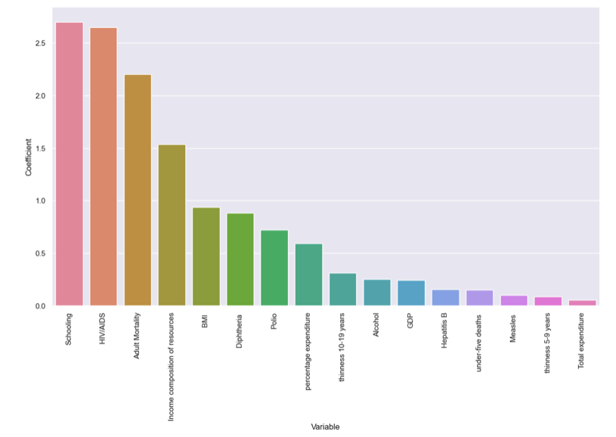
2ème REGRESSION LINEAIRE

Slide 7
CREATION D’UNE VARIABLE CATEGORIELLE CIBLE
[36 ; 66) « Faible »
[67 ; 74) « Moyenne »
[75 ; 90) « Elevé »

Slide 8
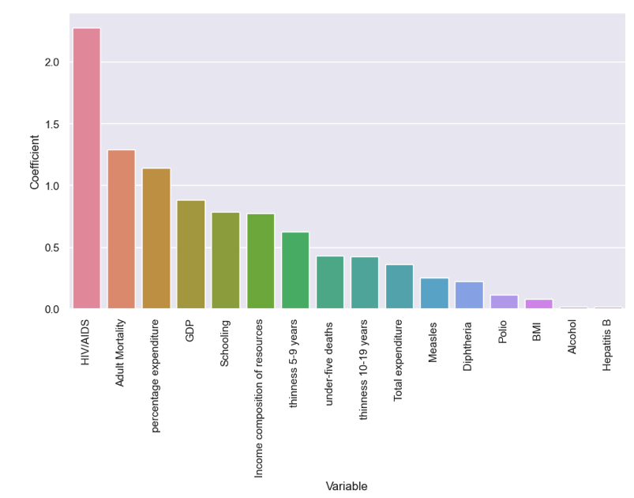
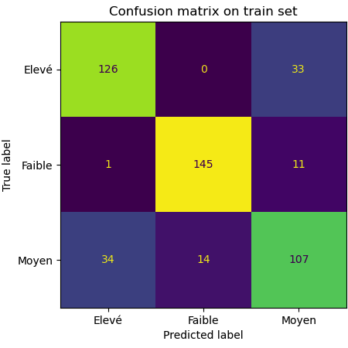
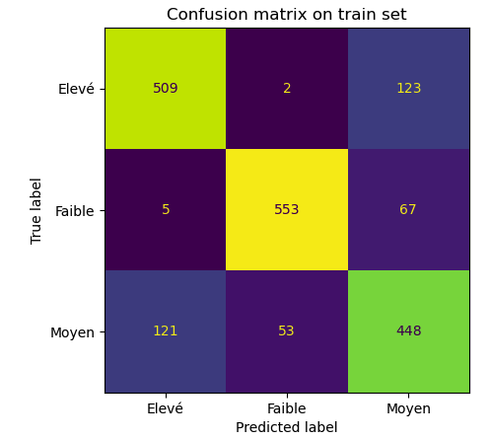
REGRESSION LOGISTIQUE

Slide 9
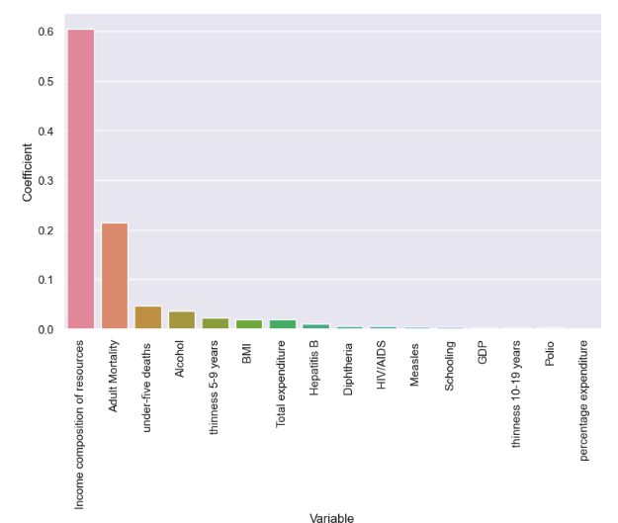
DECISION TREE

Slide 10
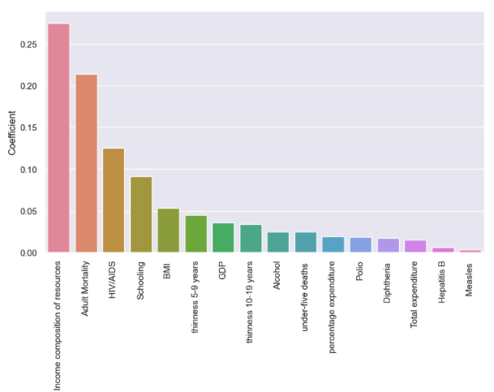
RANDOM FOREST

Slide 11
CONCLUSION ET OUVERTURE
Obligation de drop des pays important
USA
UK
JAPON
Proposition de variables d’apparence non dépendantes à l’espérance de vie
Niveau d’émissions de CO2
Taux de couverture d’internet
Dépenses de sécurité
Consommation d’électricité par habitant

Slide 12

MERCI POUR VOTRE ECOUTE

